Slide 1
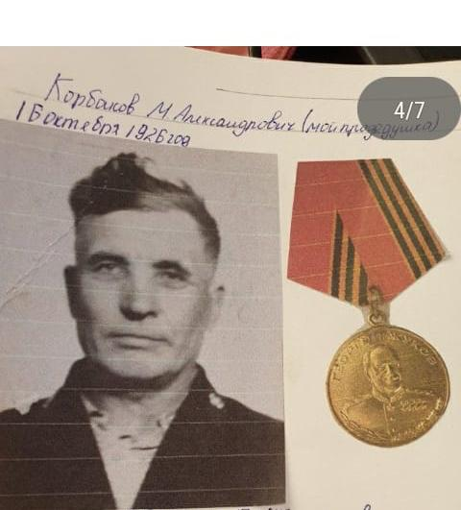
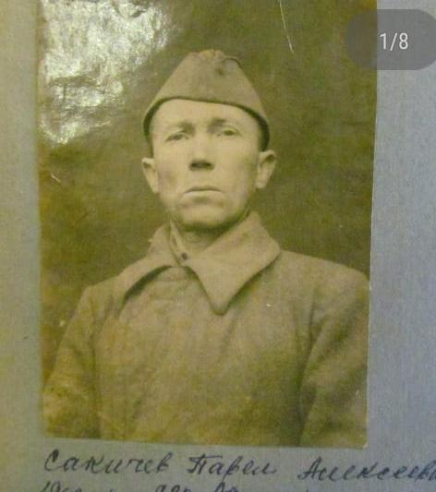
Корбаков Михаил Александрович Северный флот, старший матрос. Награжден медалью «За Победу над Германией в Великой Отечественной войне 1941-1945гг.» Правнук – Корбаков Георгий, Вологодская духовная семинария
Сакичев Павел Алексеевич. Воевал на Украинском фронте, погиб под Сталинградом. Правнучка – Бабарыкина Яна, Вологодская духовная семинария

Slide 2
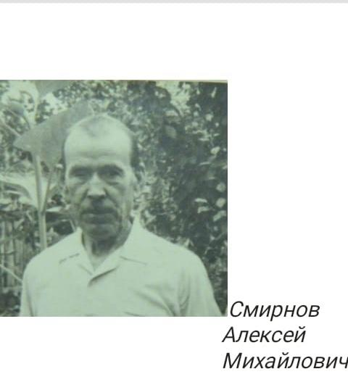
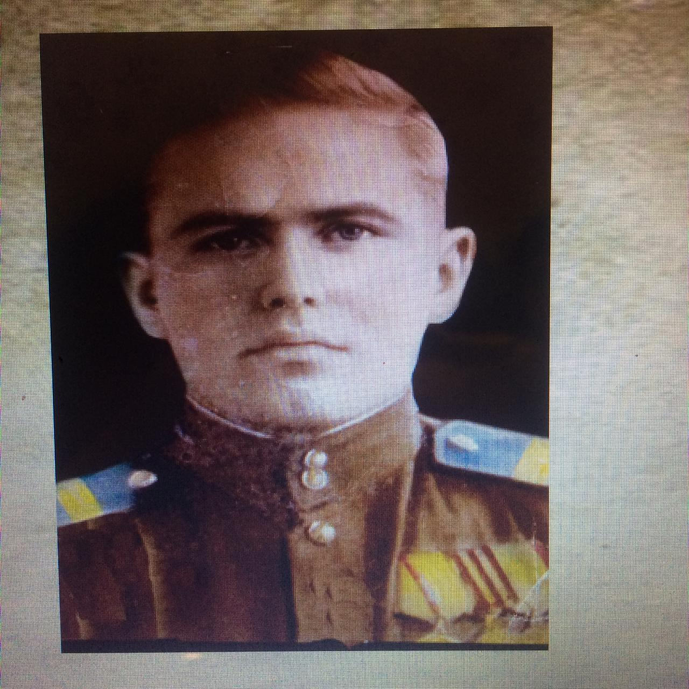
Кучеренко Николай Епифанович. Лётные войска, авиатехник. Награжден Орденом «Отечественной войны» - II степени Правнучка – Кучеренко Дарья, Вологодская духовная семинария
Смирнов Алексей Михайлович Красноармеец, стрелок 57 МСБР. Награжден Орденом «Красной Звезды» Правнук – Чумаков Кирилл, Вологодская духовная семинария

Slide 3
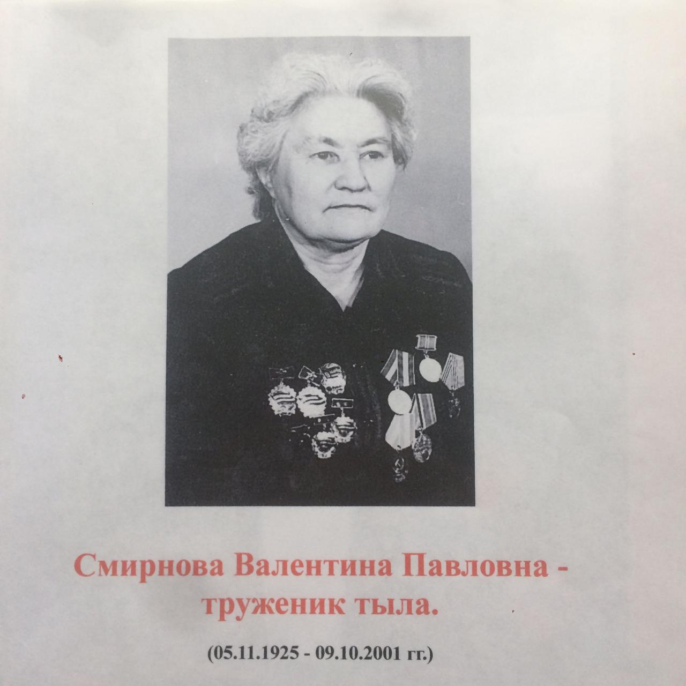
Смирнова Валентина Павловна – труженик тыла. Студентка педагогического техникума была направлена во время войны на лесозаготовки. Преподавала в школе. Заслуженный преподаватель РФ. Бессменный председатель профсоюзного комитета учителей Вичугского района. Правнучка – Невзорова Маргарита, ВДС.

Slide 4
Корзин Алексей Васильевич – ст.лейтенант, адъютант старшего стрелкового батальона 897 горно-стрелковой Таманской Краснознаменной дивизии Севастопольского ордена Суворова. Награжден Орденом Красного знамени. Правнучка Оботурова Анастасия, Вологодская духовная семинария
4- я Гвардейская, Краснознаменная Апостолово – Венская стрелковая дивизия, разведовательная рота «Смерш», ефрейтор. Награжден Орденом «Отечественной войны – II степени, медалью «За Победу над Германией», медалью «За взятие Вены», медалью « За боевые заслуги», наградным знаком « За доблесть и отвагу в ВОВ». Правнучка Тихонова Виктория, ВДС

Slide 5
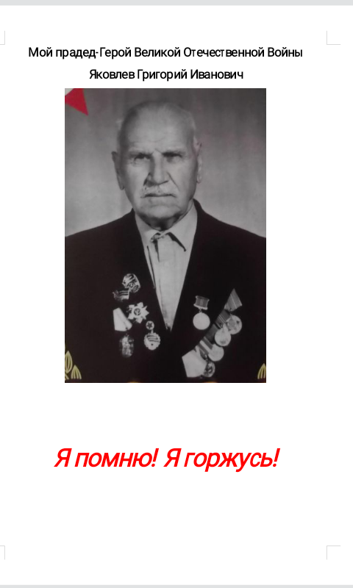
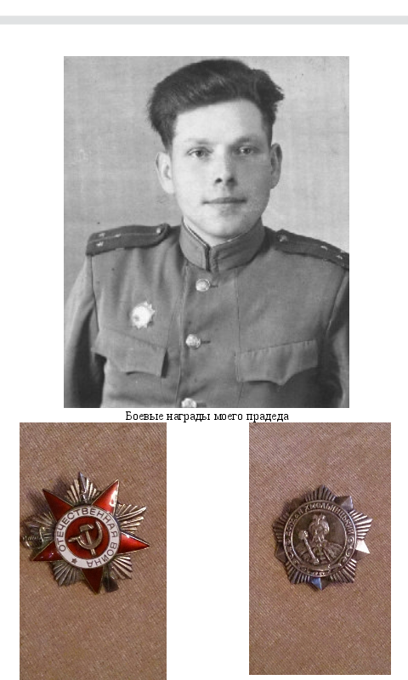
Яковлев Григорий Иванович – Герой Великой Отечественной войны . 276 – й отдельный саперный батальон. Награжден Орденом «Отечественной войны» – II степени, медалью « За оборону Москвы. Правнук – Рученков Михаил, Вологодская духовная семинария
Фарафонов Иван Андреевич Ленинградский фронт, младший лейтенант. 69 –я Севская стрелковая дивизия, командир роты 237 – го полка. Награжден Полководческим Орденом Богдана Хмельницкого III степени. Правнук – Бараев Иван, Вологодская духовная семинария

Slide 6
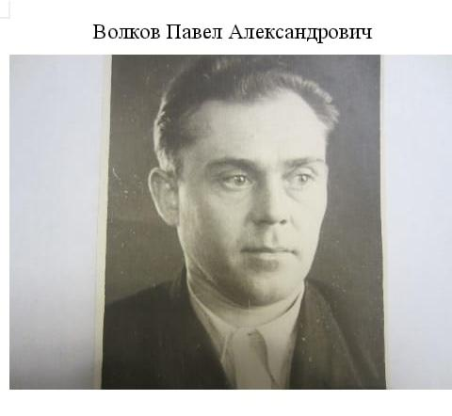
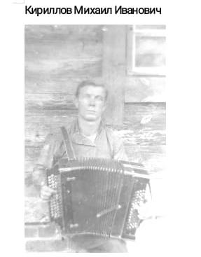
Кириллов Михаил Иванович. 2 – я штурмовая инженерно – саперная бригада, старший сержант. Командир бронемашины отдельного огнеметного танкового полка. Награжден медалью «За боевые заслуги», медалью «За отвагу». Правнук – Юшкин Иван, солист вокально-хорового ансамбля «Истоки» Вологодской епархии.
Волков Павел Алексеевич. 655 минометный полк, разведчик взвода, младший сержант. Награжден «Орденом Славы», медалью «За Отвагу», медалью «За освобождение Праги», медалью «За Победу над Германией». Правнучки – Корепины Екатерина и Анна, Вологодская духовная семинария

